Slide 1
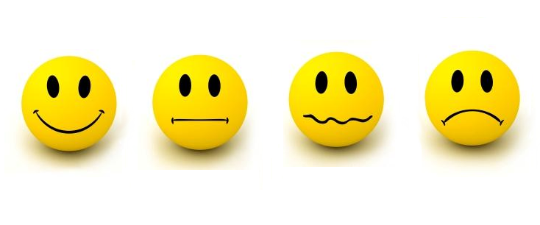
Nasze emocje…
i jak sobie z nimi radzić?

Slide 2
Czym są emocje?
Emocje to uczucia, które towarzyszą nam w danej chwili.
pojawiają się nagle i są z czymś powiązane – tym czymś może być np. jakieś wydarzenie.
emocje wywołują w nas również otaczający nas ludzie.
emocje są odpowiedziami na to, co spotykamy na swojej drodze.
Zobacz: Jak wydobywa się emocje.
https://www.youtube.com/watch?v=P4PTBvdqGpk&feature=youtu.be

Slide 3
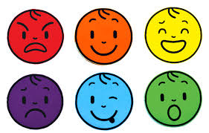
Rodzaje emocji
Podstawowe emocje to te, które są uniwersalne kulturowo – bez problemu odczytywane w praktycznie każdym zakątku świata.
Na podstawie tego kryterium wyróżniamy następujące emocje podstawowe:
strach
gniew
smutek
radość
wstręt

Slide 4
Czy emocje są potrzebne?
Każde z emocji, zarówno pozytywne, jak i negatywne mają swoje zadanie.
Emocje pozytywne odpowiadają za podtrzymywanie danej aktywności, która jest z nimi związana.
Emocje negatywne mają za zadanie przerywanie danej aktywności, która je powoduje ale i mogą stać się motorem do zwiększonego wysiłku poznawczego. Emocje negatywne mają to do siebie, że mogą trwać jeszcze długo po zakończeniu działania określonego bodźca.

Slide 5
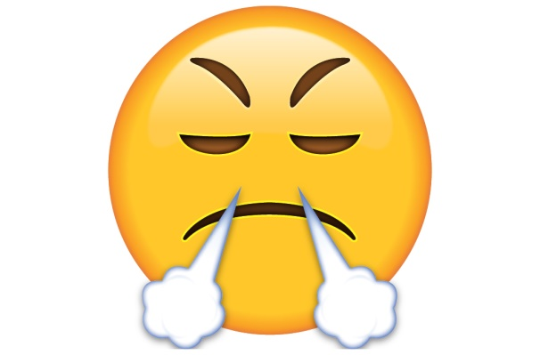
Czy złość jest zła?
Emocje negatywne i ich doświadczanie jest o wiele trudniejsze
i obciążające dla nas niż przeżywanie emocji pozytywnych.
Mogą one nas przytłoczyć, spowolnić nasze działania lub zupełnie je zahamować.
Jednak doświadczając negatywnych emocji uczymy się tego, co jest złe, niebezpieczne, szkodliwe, zapamiętujemy to
i staramy się tego unikać. Ponadto, negatywne emocje uczą nas, że życie nie składa się jedynie z przyjemności, doświadczamy
w nim również momentów trudnych.
Zobacz: Czy złość jest zła?
https://youtu.be/beenqSbMZoY

Slide 6

Czym jest strach i czy jest nam potrzebny?
Strach jest wrodzoną reakcją człowieka na niebezpieczeństwo.
Gdyby ludzie nie odczuwali strachu, nie byliby
w stanie uchronić się przed zagrożeniami, co mogłoby prowadzić utraty zdrowia, a nawet życia.
Zobacz: Czy strach może być sojusznikiem.
https://youtu.be/NC2nfCvzGk

Slide 7

Co to jest stres?
Stres to reakcja organizmu na różnego rodzaju doświadczenia i zdarzenia, najczęściej o charakterze nieprzyjemnym.
Stres może oddziaływać na nas na dwa sposoby:
może działać deprymująco- przedłużający się bądź wyjątkowo silny stres o charakterze negatywnym ma fatalne skutki dla zdrowia człowieka i funkcjonowania jego organizmu.
może mieć charakter pozytywny i mobilizujący – jak na przykład wówczas, gdy czeka nas wykonanie jakiegoś trudnego działania
i musimy się do niego przygotować.
Zobacz: Jak okiełznać stres.
https://youtu.be/N9Ea3YYAGBA

Slide 8
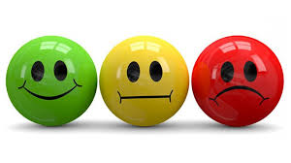
Jak radzić sobie z negatywnymi emocjami
Czy istnieje idealny sposób na radzenie sobie
z negatywnymi emocjami w trudnych sytuacjach?
Oczywiście nie ma takiej złotej metody, gdyż każdy reaguje na emocje negatywne
w określony sposób i wymaga określnej metody radzenia sobie z nimi.

Slide 9
Sprawdzone sposoby na negatywne emocje!
Zilustrowanie i nazwanie negatywnych emocji.
Emocje można narysować: pozwala to na odstresowanie się oraz daje możliwość upustu emocjom poprzez rysowanie na kartce papieru lub malowanie. Co później zrobić z taką pracą? Można ją zniszczyć na wiele sposobów: podrzeć, spalić, wyrzucić. Tak symbolicznie uwalniamy się od negatywnych emocji.
Podobnie kwestia ma się z nadmuchiwaniem balona, do którego (wcześniej) wrzucamy karteczki z napisanymi nazwami trudnych emocji, które w danej chwili odczuwamy. Pęknięcie balona to symboliczny moment uwolnienia się od negatywnych emocji. Te proste sposoby są zadziwiająco skuteczne.

Slide 10

Zajęcie myśli czymś innym.
Aby odwrócić myśli od danej sytuacji i związanej z nimi negatywnych emocji, warto zająć myśli czymś innym
i skoncentrować się na innej czynności, która jest przyjemniejsza. Może to być czytanie książki, przeglądanie stron w sieci, kolorowanki (działają bardzo odstresowująco!), słuchanie muzyki, oglądanie filmu czy inna czynność, która nas relaksuje.
Dzięki temu odsuniemy myśli od problemu,
nabierzemy do niego dystansu.
Zobacz: Czy muzyka pomaga uporać się ze złością?
https://youtu.be/Y5g7NEdF2HM

Slide 11

Wybranie się na spacer.
Opuszczenie miejsca, w którym jesteśmy i wyjście na krótki nawet spacer do lubianego przez nas miejsca, to świetny pomysł na poprawę humoru. Można zabrać ze sobą psa lub wybrać się na rower. Spacer może pomóc nam
w oczyszczeniu umysłu, przemyślenia danej sytuacji oraz znalezienie najlepszego wyjścia.
Relaksowanie się.
Relaks poprawia efektywność walki z negatywnymi emocjami: mamy więcej siły zarówno fizycznej, jak i psychicznej. Wybierzmy taki rodzaj relaksu, jaki najbardziej nam odpowiada.
Zajęcie się swoim hobby.
Każdy ma swoje hobby, pasję, zainteresowania, które go odprężają, przynoszą relaks i umożliwiają uspokojenie się. Są więc idealnym środkiem w walce
z negatywnymi emocjami. Pozwalają bowiem na oderwanie myśli od tego, co trudne. Ponadto, wykonywanie czynności, w której jesteśmy dobrzy podnosi naszą samoocenę oraz poprawia samopoczucie.

Slide 12
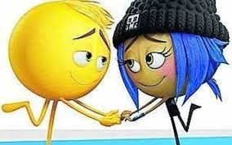
Rozmowa z bliskimi.
Wielu z nas ma zaufaną osobę: mamę, siostrę, przyjaciela, z którą może porozmawiać o wszystkim. Warto z kimś takim porozmawiać
w przypadku nagromadzenia w naszym życiu negatywnych emocji. Być może taka rozmowa okaże się dla nas oczyszczająca, a świadomość, że jest przy nasz ktoś, kto nas rozumie, będzie dodatkowym wsparciem.
Kontakt ze zwierzętami.
Negatywnych emocji pozbyć się możemy także poprzez kontakt ze zwierzętami, np. psami czy kotami. Przebywanie z naszymi czworonogami pozwala nam na pozbywanie się trudnych emocji, głaskanie zwierzęcia uspokaja, tłumi złość, łagodzi strach.
Zobacz: Czy zwierzęta mają emocje?
https://youtu.be/Mk-5yE_uymQ

Slide 13


Śmiech to zdrowie !!!
Najprostszym i najbardziej skutecznym sposobem na negatywne emocje jest… śmiech.
Śmianie się jest czynnością zwyczajną ale jakże pożyteczną. W czasie śmiechu wydziela się serotonina-hormon szczęścia ale i rozluźniają się mięśnie, tak napięte w momencie doświadczania negatywnych emocji.
Nawet więc, jeśli mielibyśmy śmiać się przez łzy: śmiejmy się i walczmy z negatywnymi emocjami!
Zobacz: Jak trenować pozytywne myślenie?
https://youtu.be/DLtvnRvzTs0

Slide 14
Dziękuję za uwagę!!!

